Slide 1
自定义积木

Slide 2

它具有独特的鸭舌帽形状，属于“更多积木”类别。

Slide 3
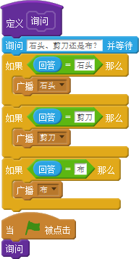
定义一个自定积木

